Slide 1
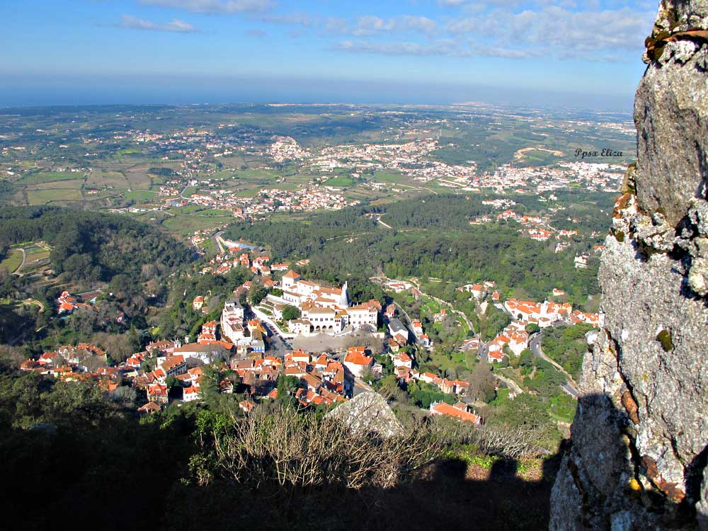

La hermosa Sintra

Slide 2
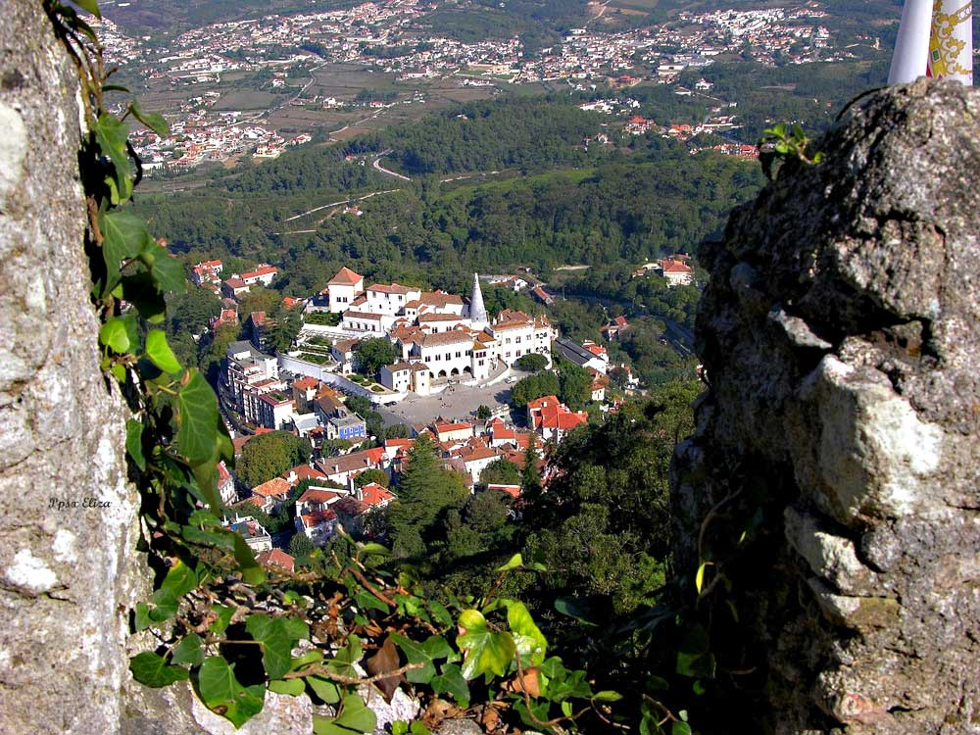
A solo 30 km al oeste de Lisboa se encuentra esta hermosa ciudad, a los pies de la sierra del mismo nombre, sus características únicas han llevado a la UNESCO a clasificarla como patrimonio de la Humanidad. Incluso fue necesario crear una categoría especial para el propósito - el de "paisaje cultural" - teniendo en cuenta sus riquezas naturales, así como los edificios históricos de la ciudad y las montañas. Dotado con una vegetación exuberante, las montañas son parte del Parque Natural de Sintra-Cascais. Muy codiciada ayer y hoy, Sintra fue residencia vacacional de la monarquía portuguesa y de los jefes moros. Anteriormente, también disputaron su fortificación romanos, árabes, lusos y castellanos. En épocas más sosegadas, alrededor del siglo XV, se convierte en lugar de descanso para la monarquía, y sus alrededores, utilizados para la práctica de la caza. Más próximo a nuestros días, entre el XVIII y XIX, viajeros que disfrutaran estos parajes, se hacían eco y daban validez al viejo dicho español: “salir a ver el mundo y no pasar por Sintra es ir ciego”.

Slide 3
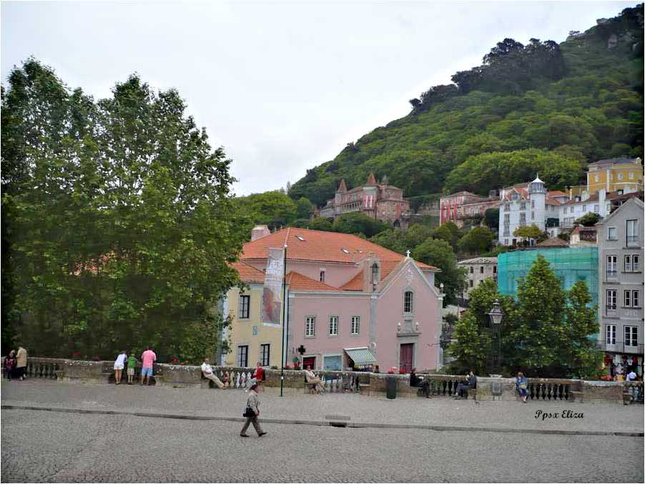
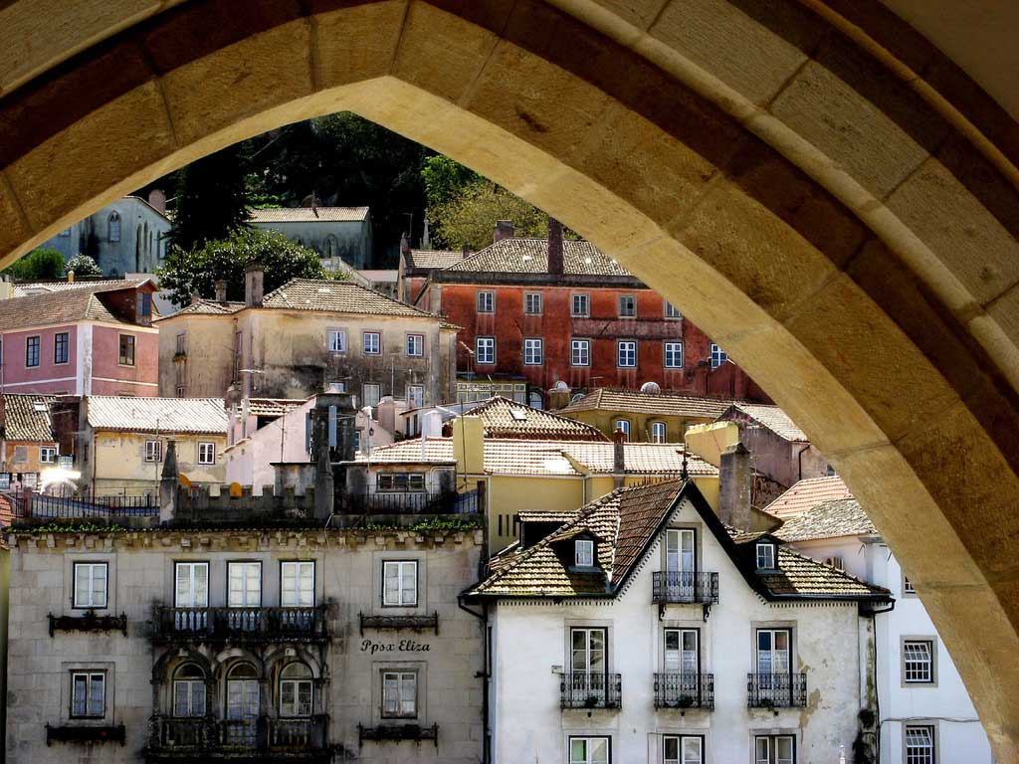
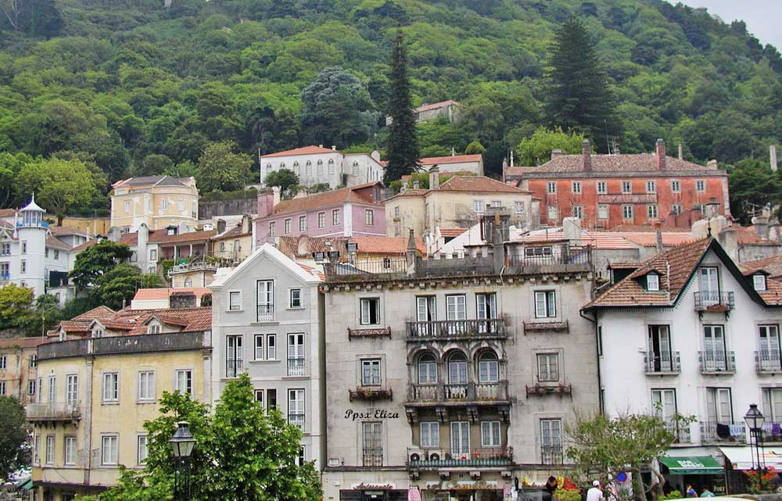
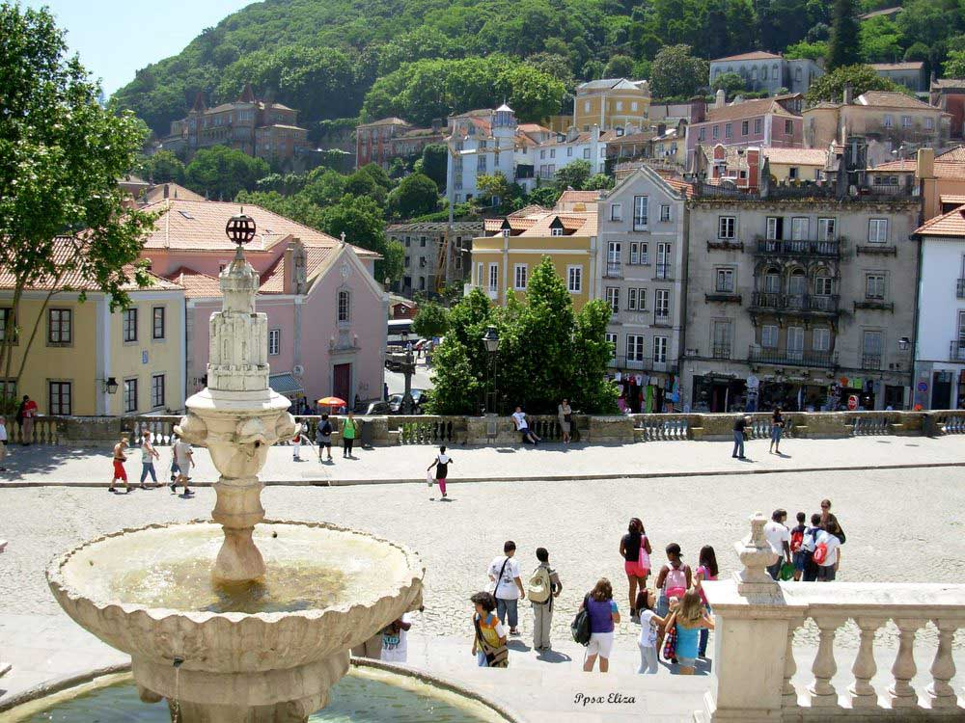
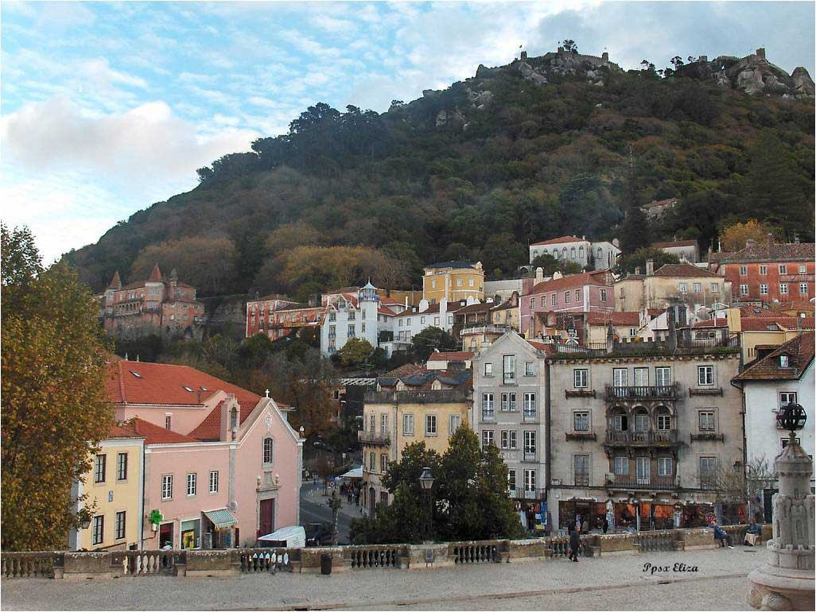

Slide 4
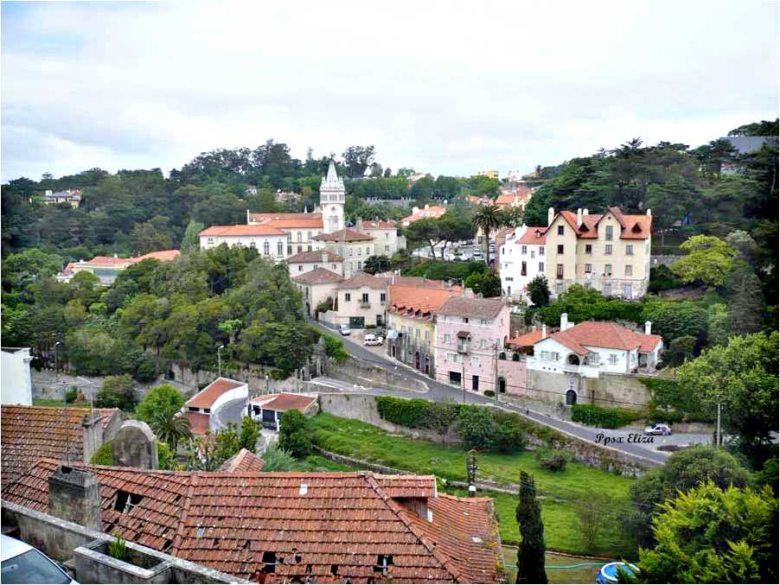
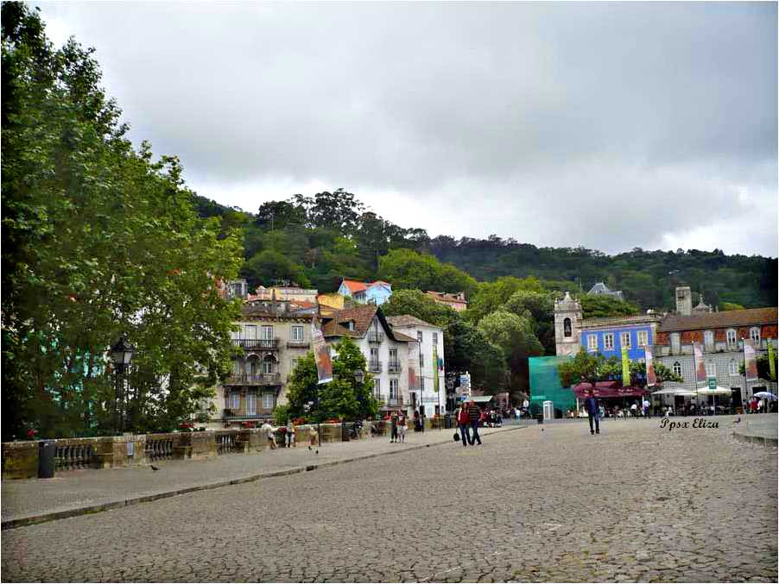
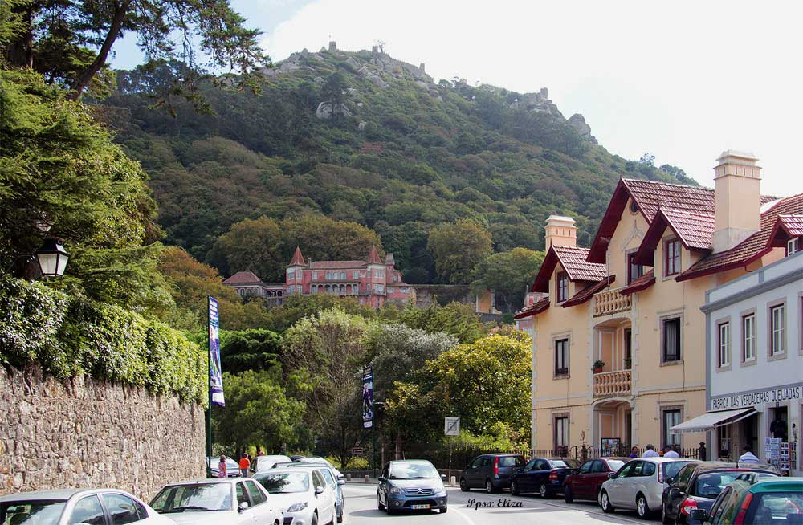
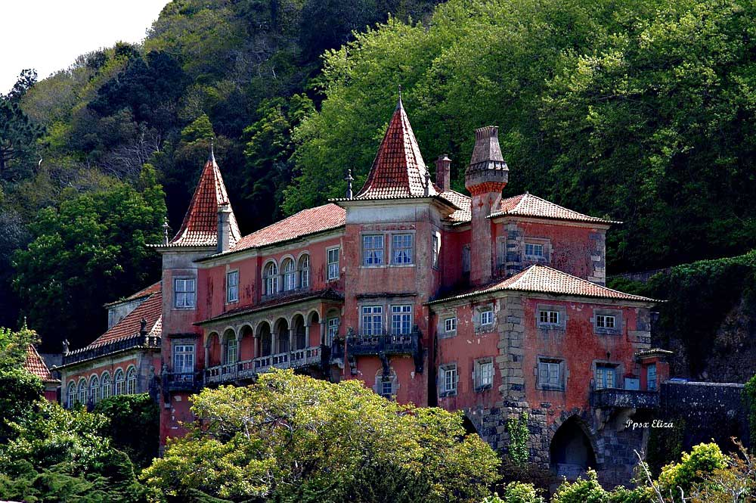
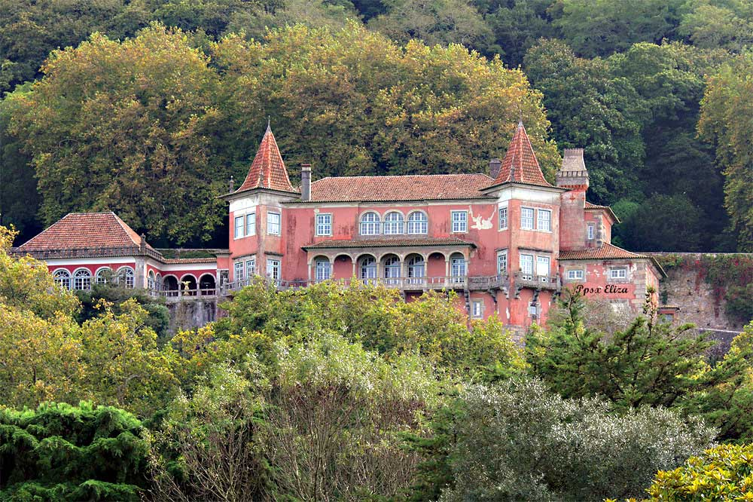
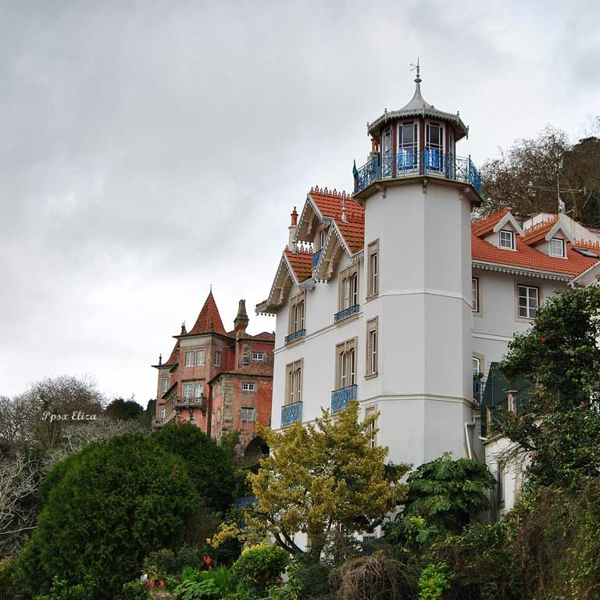
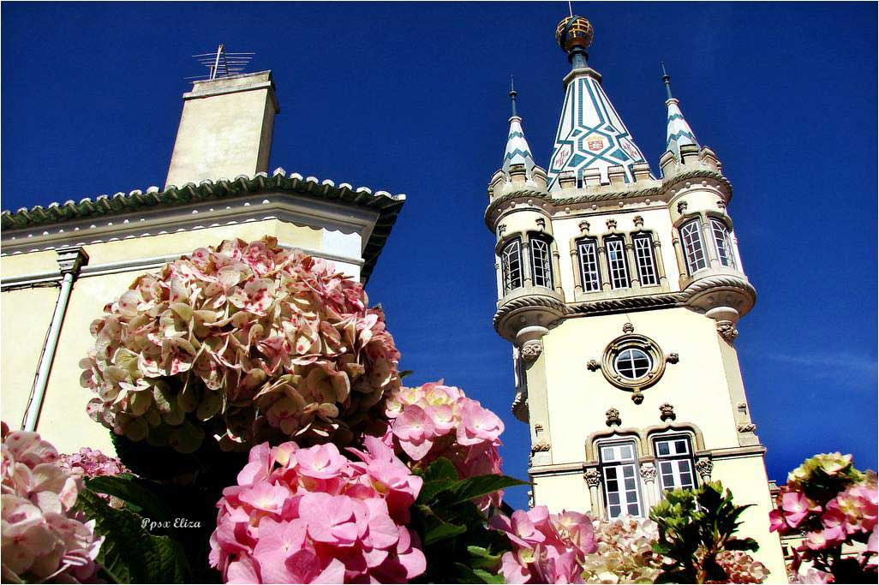
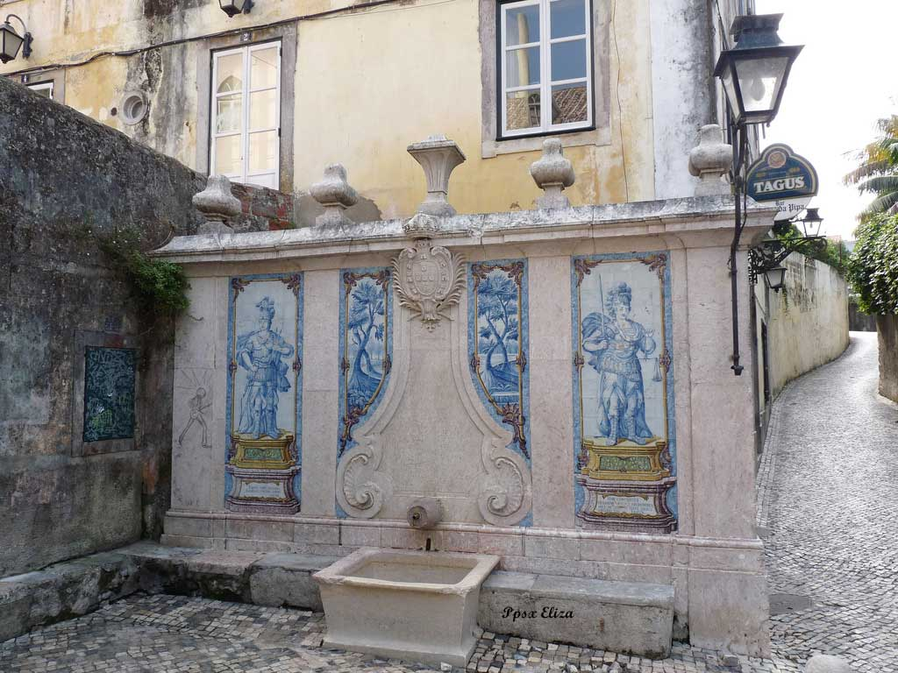

Slide 5
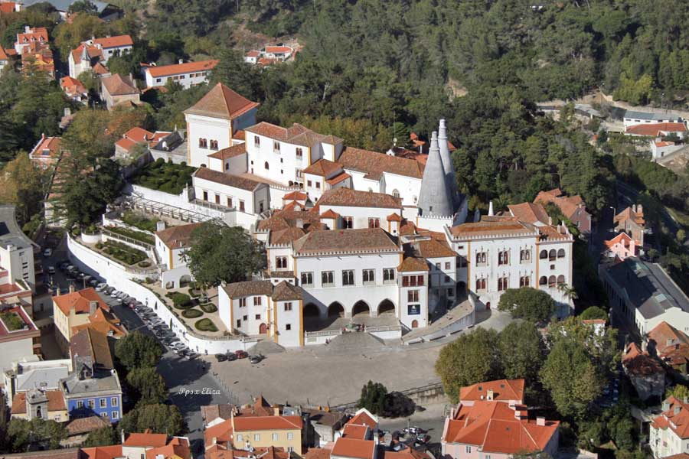
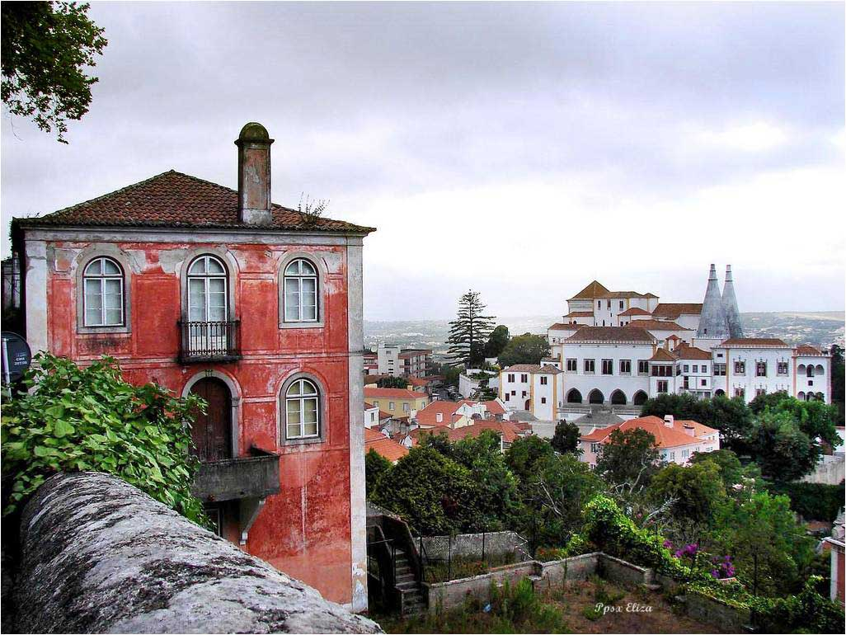
Palacio Nacional de Sintra
El monumental Paço da Vila, como lo llaman los lugareños, se encuentra en el corazón histórico de la pintoresca localidad y es uno de sus más importantes atractivos turísticos. Sus enormes chimeneas cónicas de 33 metros de altura destacan en el paisaje de la Vila Velha (la ciudad vieja) y son el inequívoco símbolo que representa a la ciudad. El conjunto, constituido por diversos cuerpos edificados en épocas sucesivas, constituye uno de los mejores ejemplos de arquitectura palaciega de Portugal y la más completa colección de azulejería mudéjar del mundo.
Un poco de historia
Los orígenes del palacio se remontan a los tiempos de la dominación islámica, allá por el siglo X. Por entonces Sintra tenía dos castillos: uno en una colina cercana, hoy conocido como el Castillo de los Moros, y el otro, un palacio a los pies de la colina, donde los gobernantes moros residían. Luego de la reconquista cristiana en el siglo XII este palacio sufrió alteraciones y ampliaciones; sin embargo, las modificaciones más sustanciales y que perduraron hasta nuestros días llegaron mucho después, bajo los reinados de João I (siglo XV), y Manuel I (siglo XVI). De estas sucesivas intervenciones resultó un conjunto heterogéneo, pero a la vez armónico, de diferentes cuerpos conectados entre sí por corredores, galerías, patios interiores y escaleras.

Slide 6
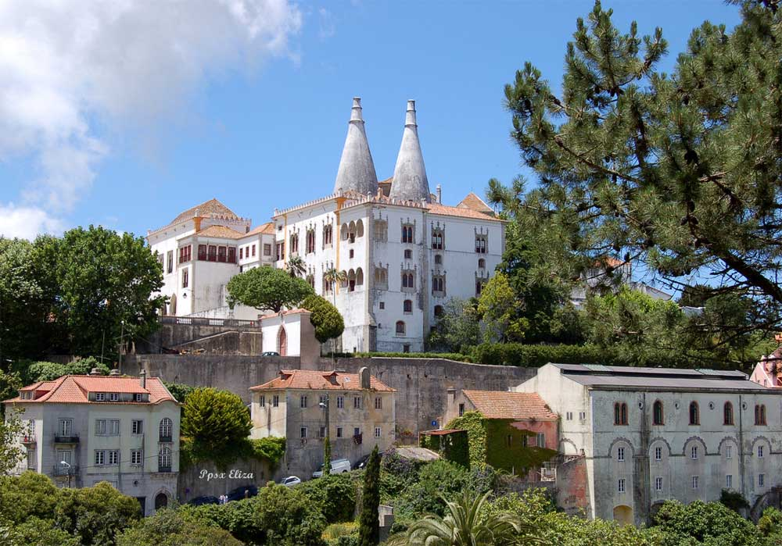
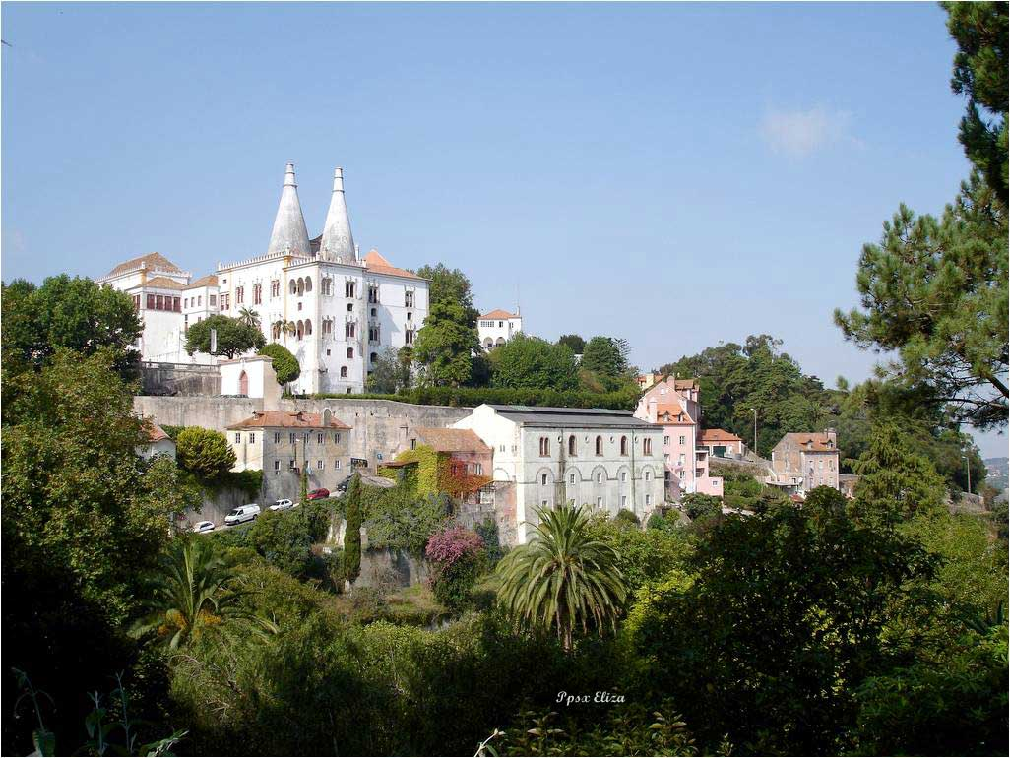

Slide 7
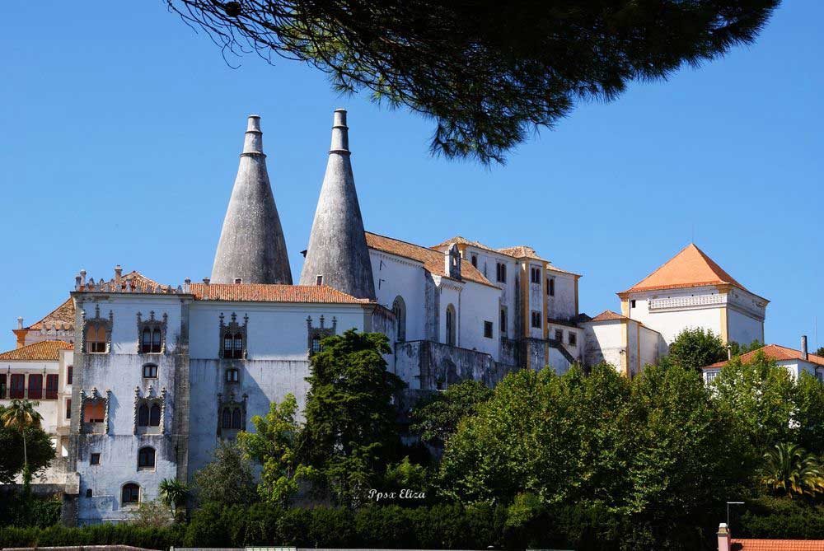
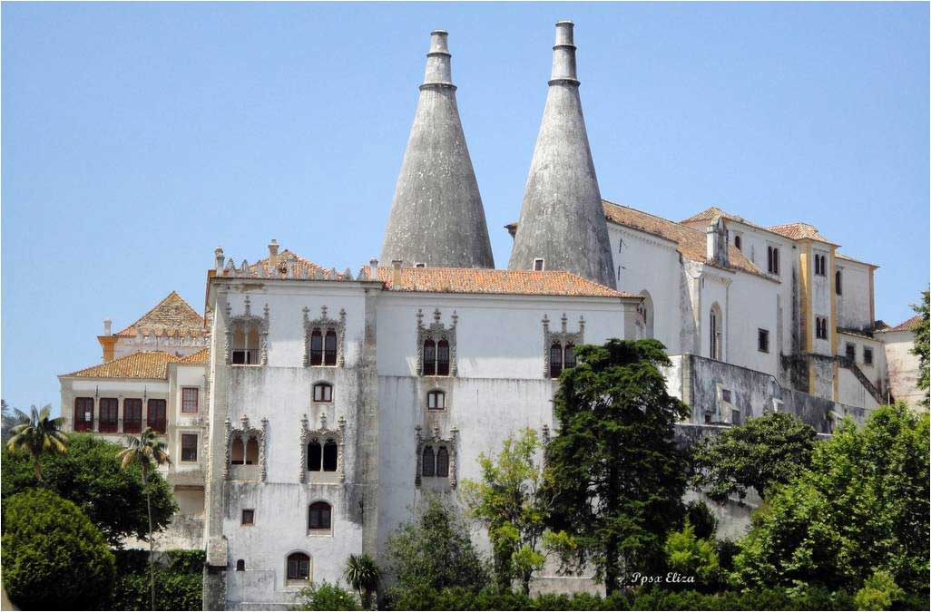
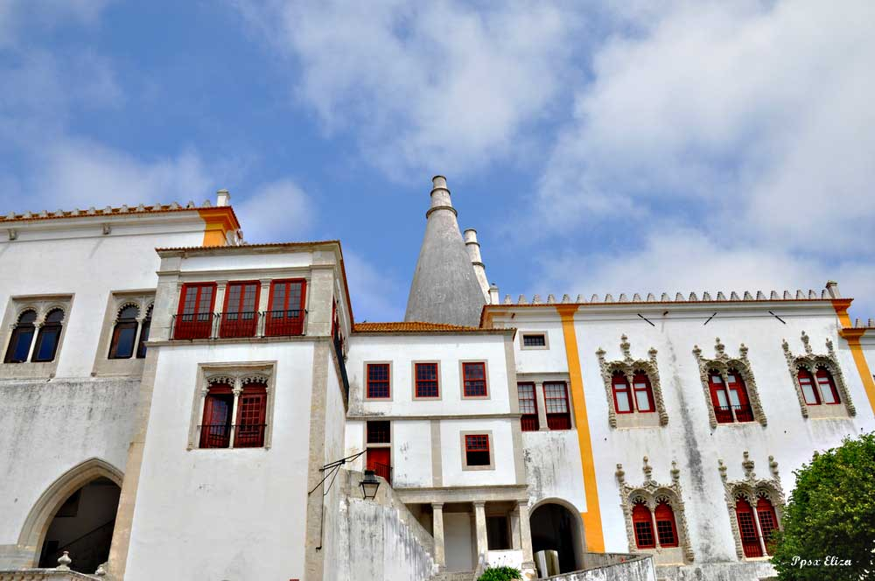

Slide 8
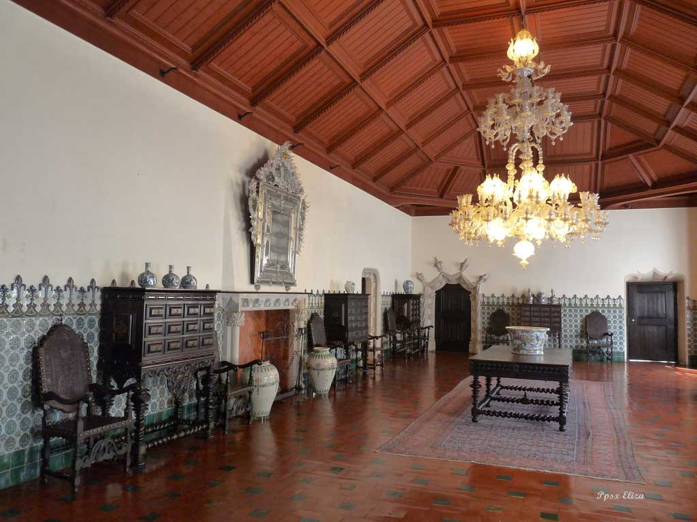
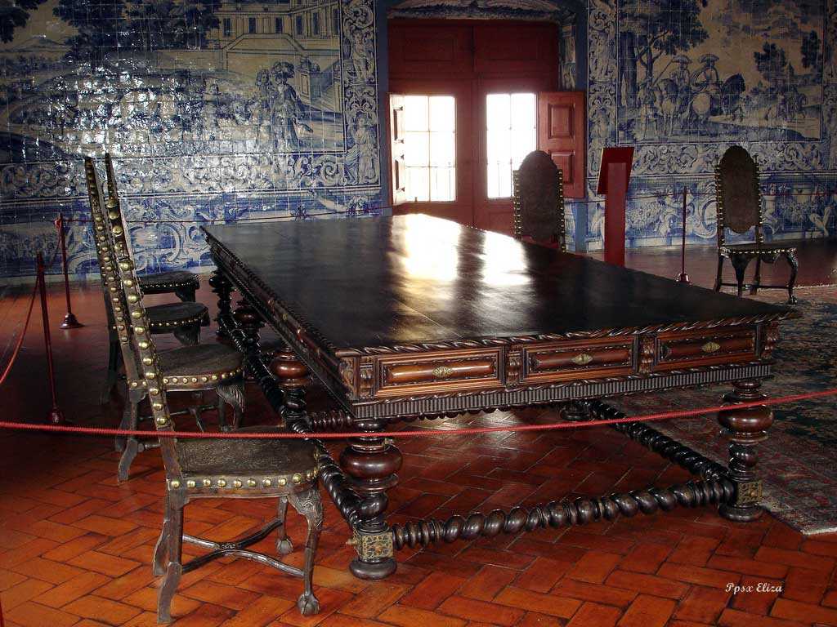
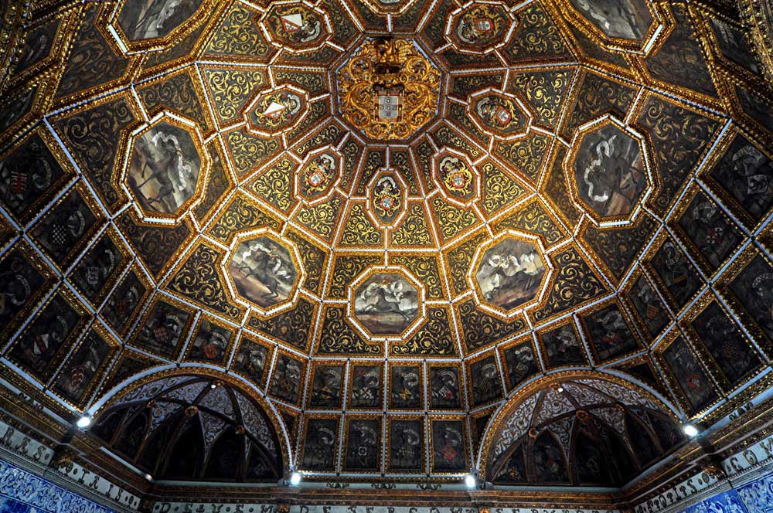

Slide 9
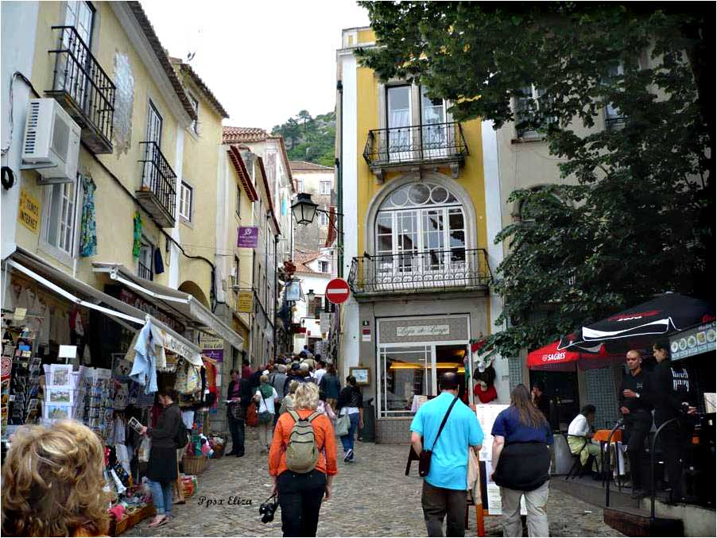
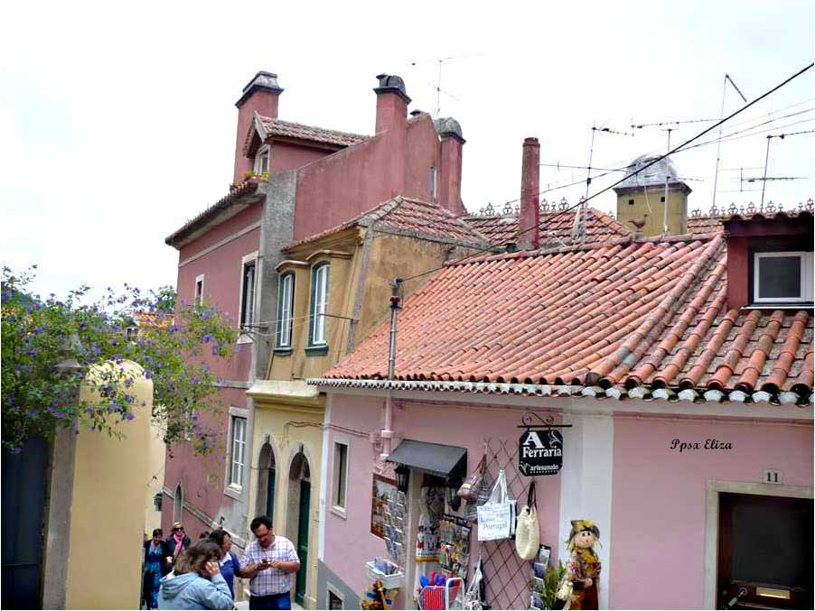
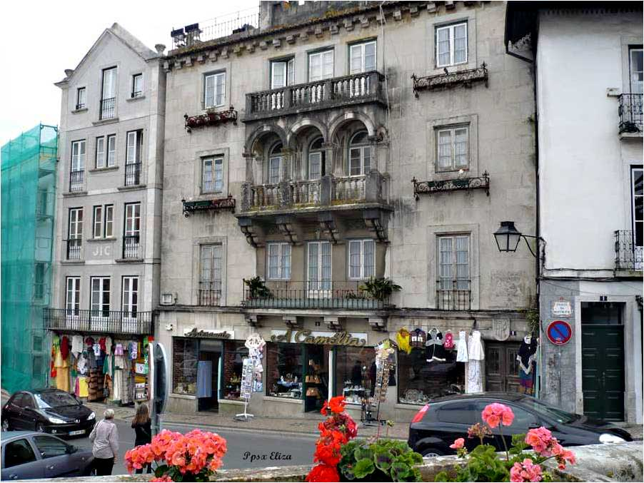
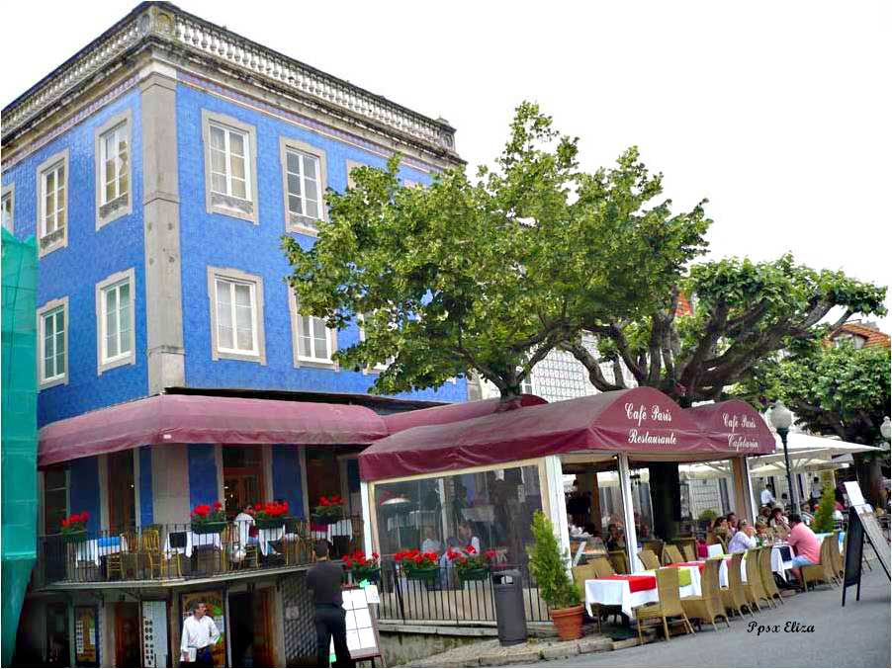
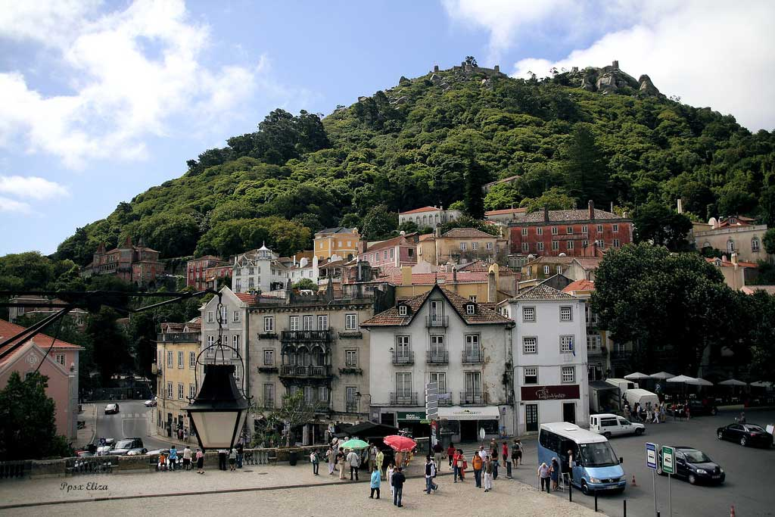
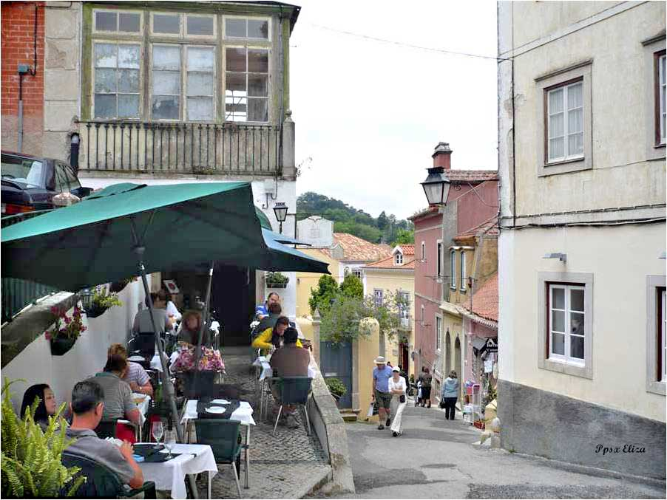
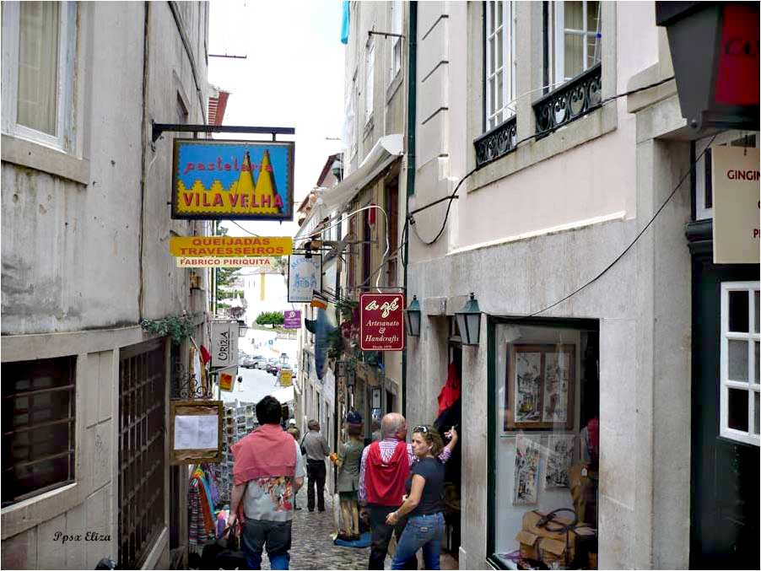
Castillo de los Moros

Slide 10
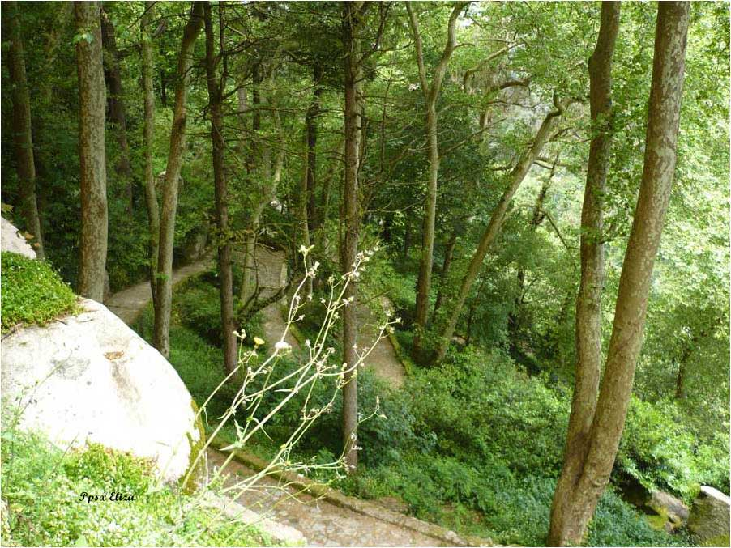
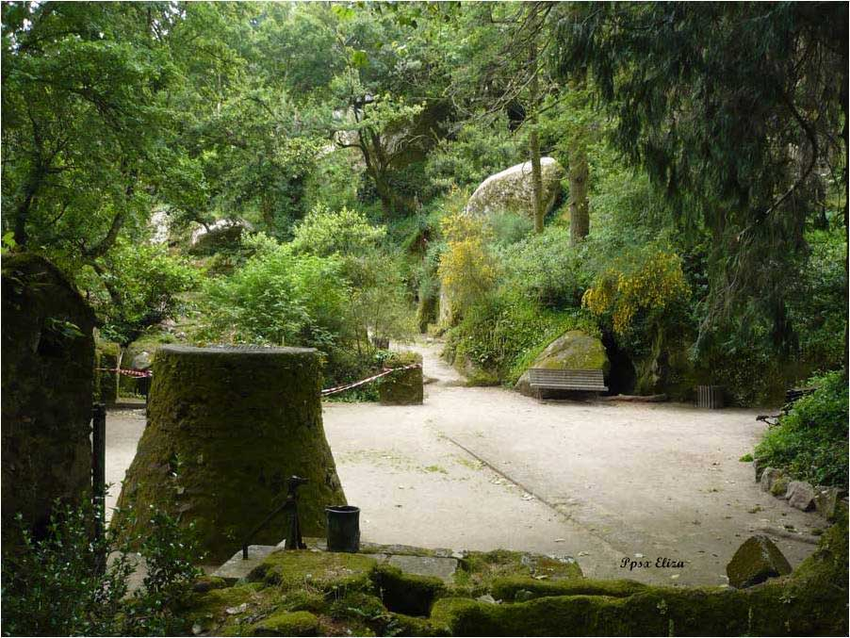
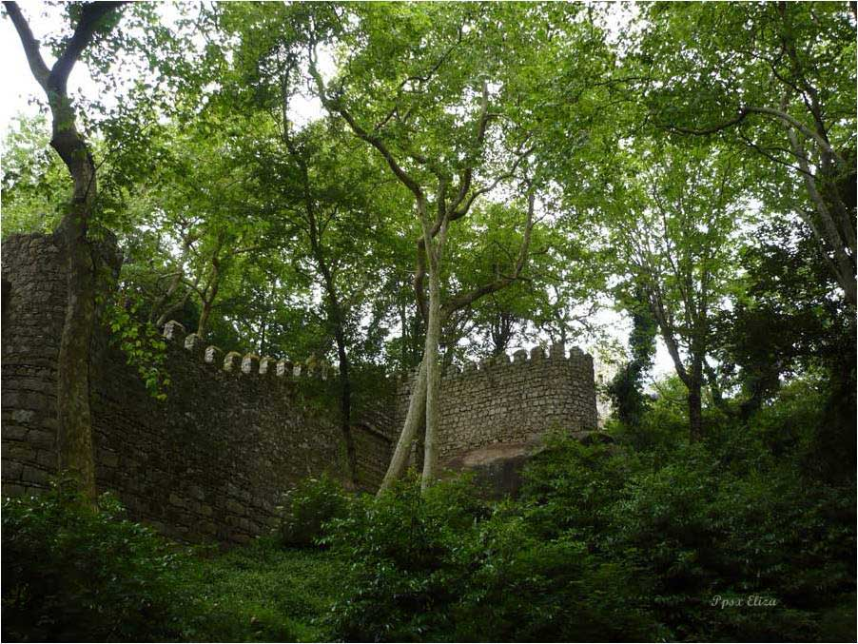
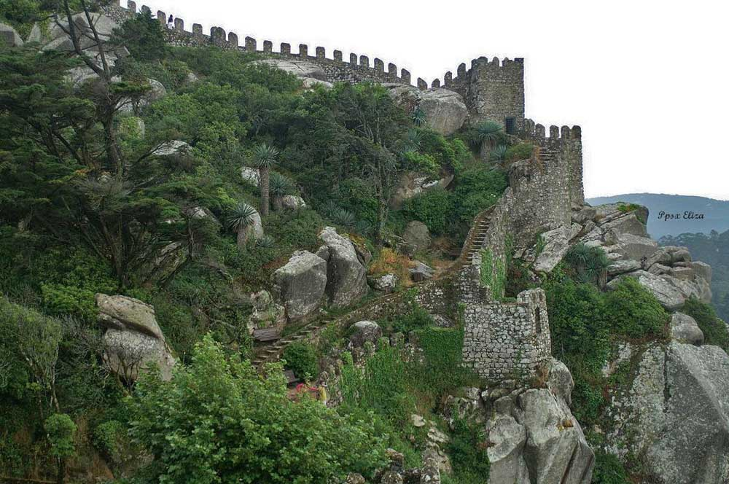
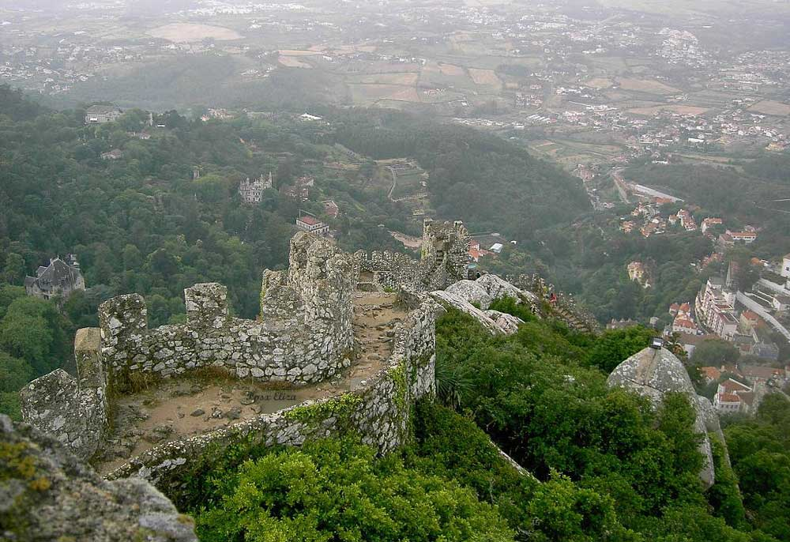
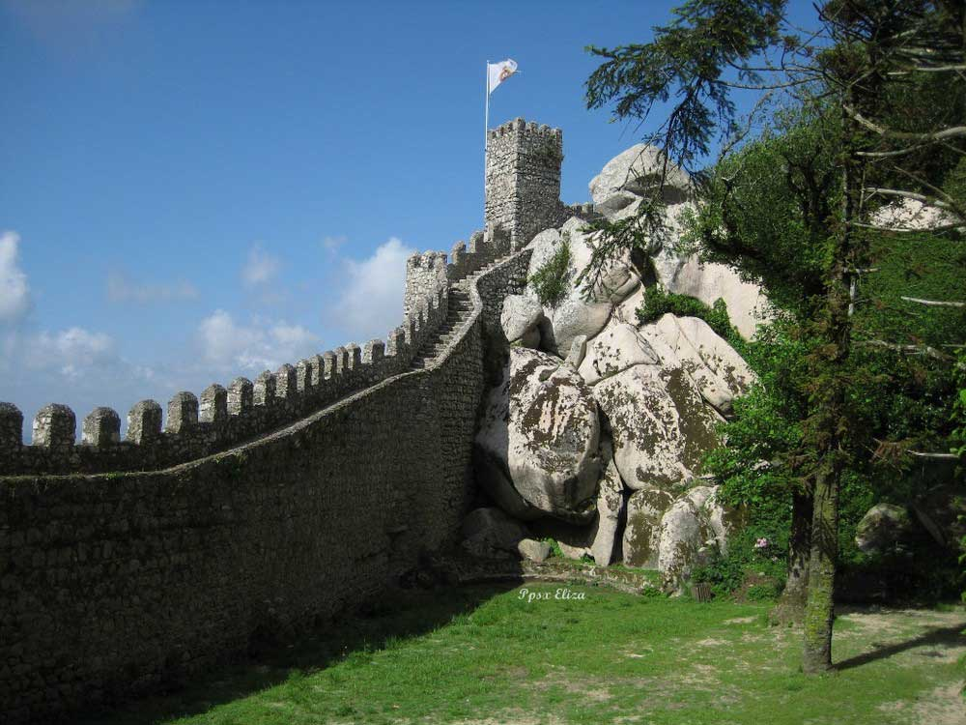
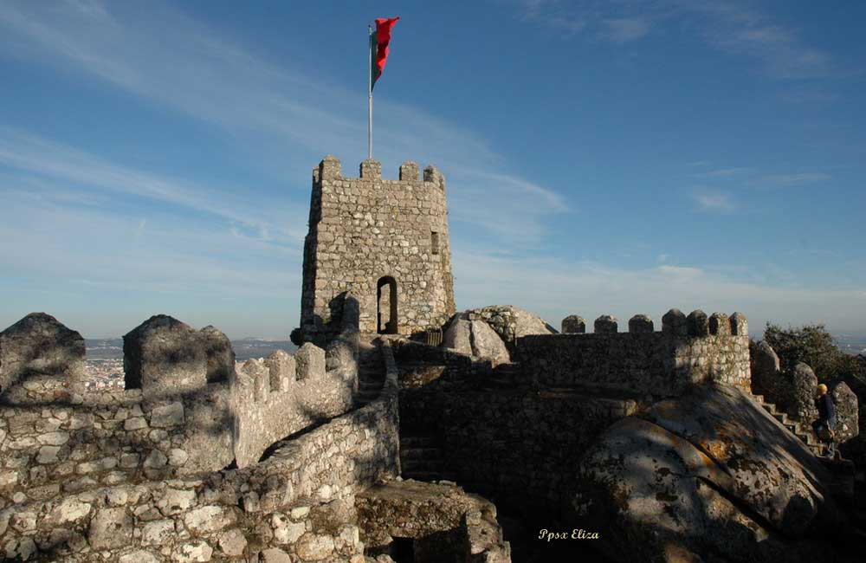
Subida al castillo de los Moros

Slide 11
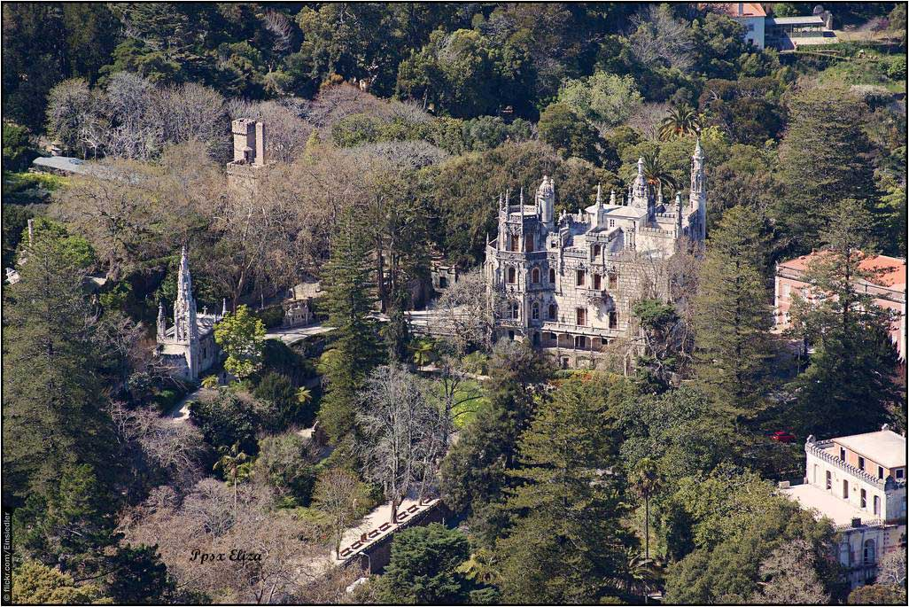
A escasos metros del centro histórico de Sintra e inmersa en una frondosa vegetación, la Quinta da Regaleira es un espacio con alma propia. Apenas atravesada la puerta de entrada el impresionante palacio provoca a un tiempo sensaciones de curiosidad, asombro y hasta un cierto recelo; es que todo en el lugar, desde el palacio a los intrincados jardines esconden simbologías que tienen que ver con la alquimia, la francmasonería, los caballeros templarios y el rosacrucismo. La quinta es el sueño concretado de un hombre singular, como fue António Augusto Carvalho Monteiro y un arquitecto que le ayudó a concretar su proyecto: el italiano Luigi Manini.

Slide 12
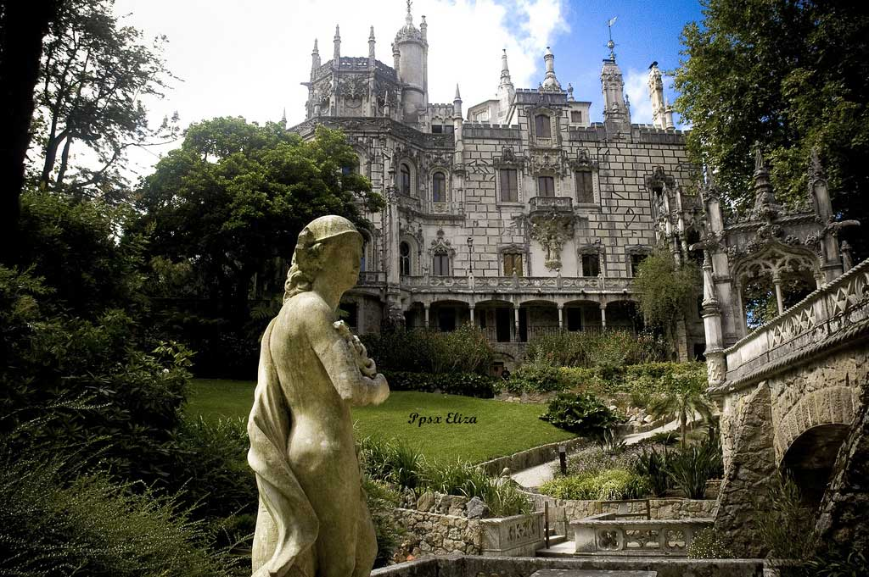
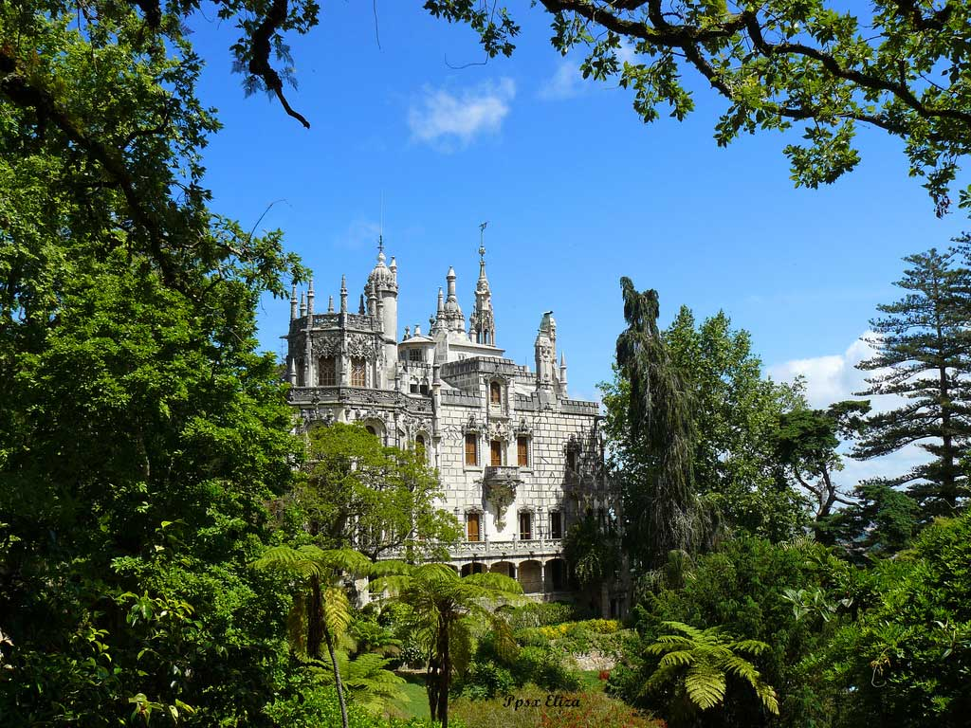
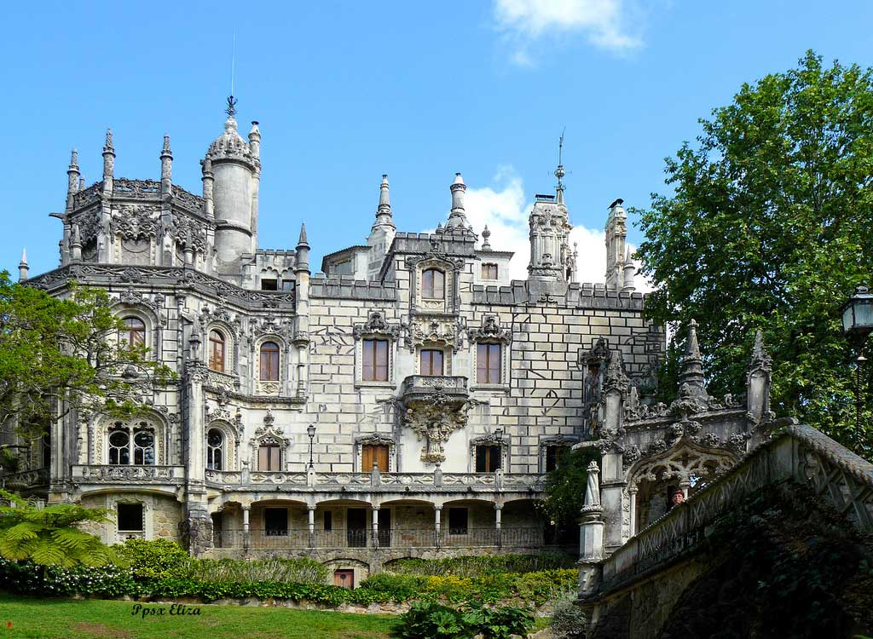

Slide 13
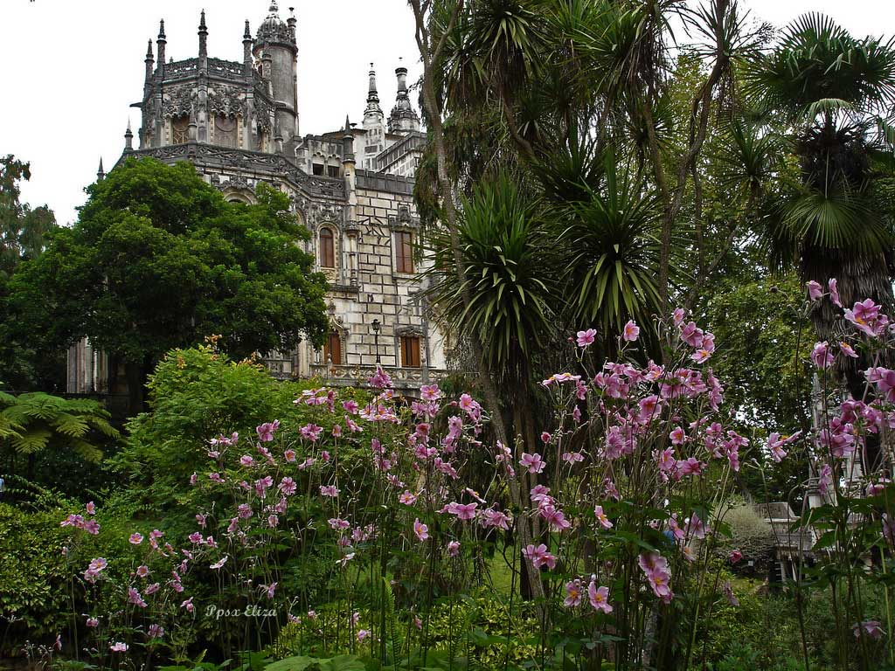
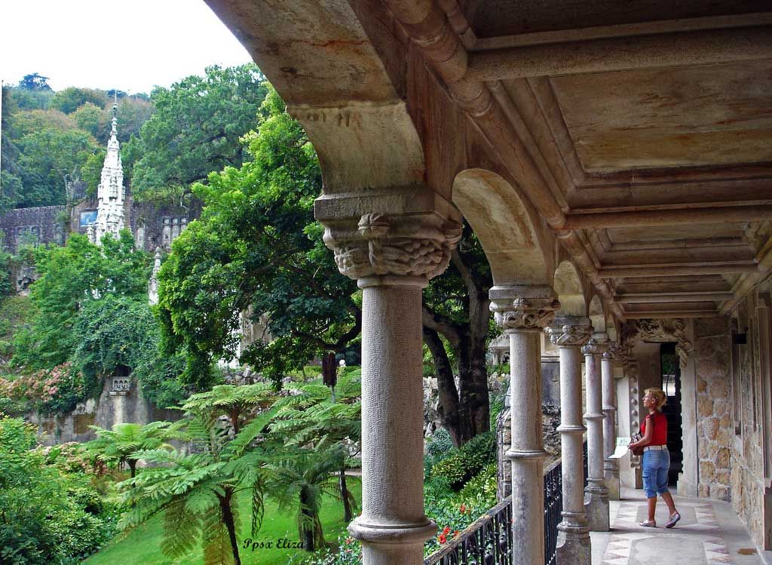
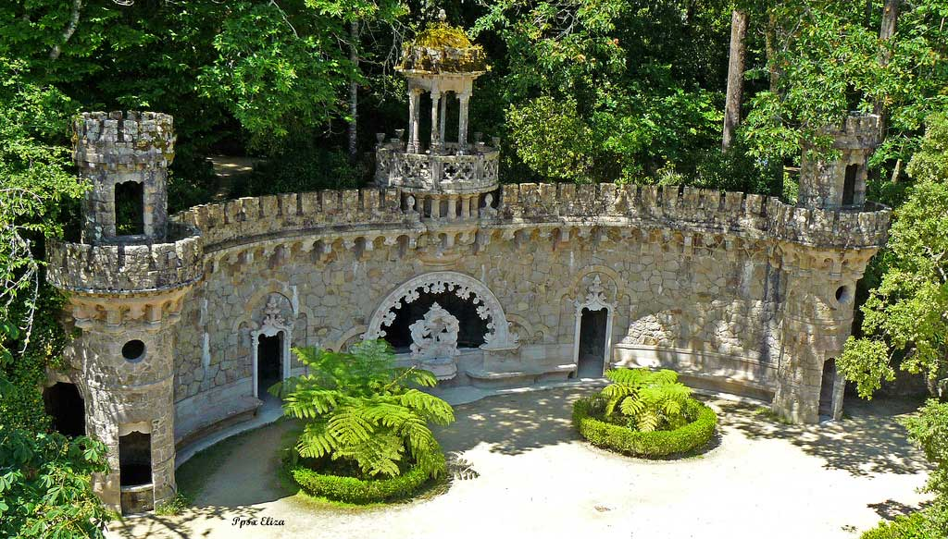
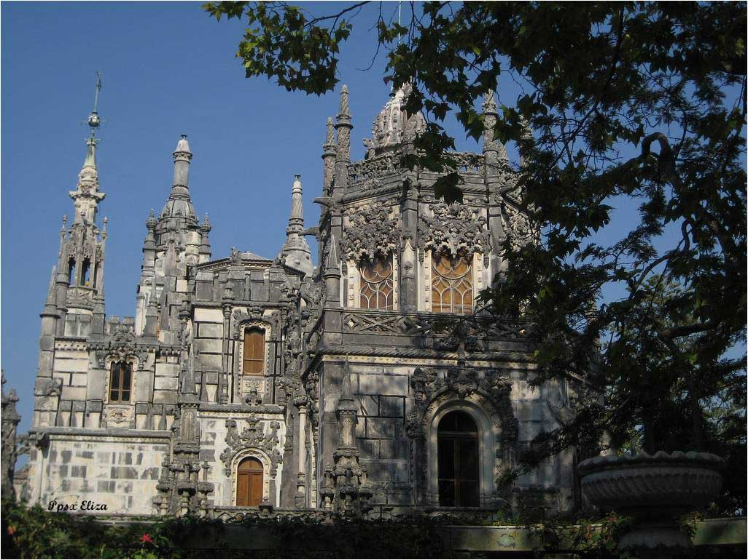
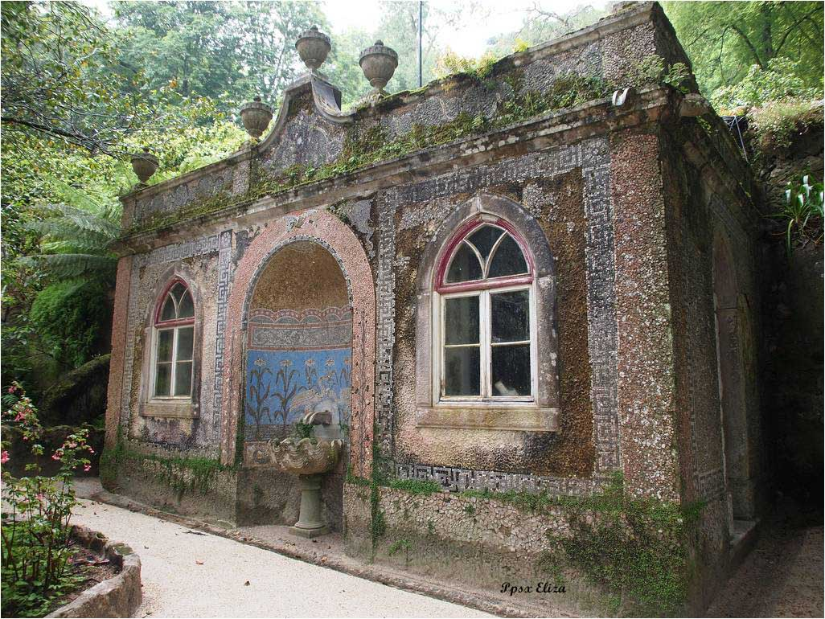

Slide 14
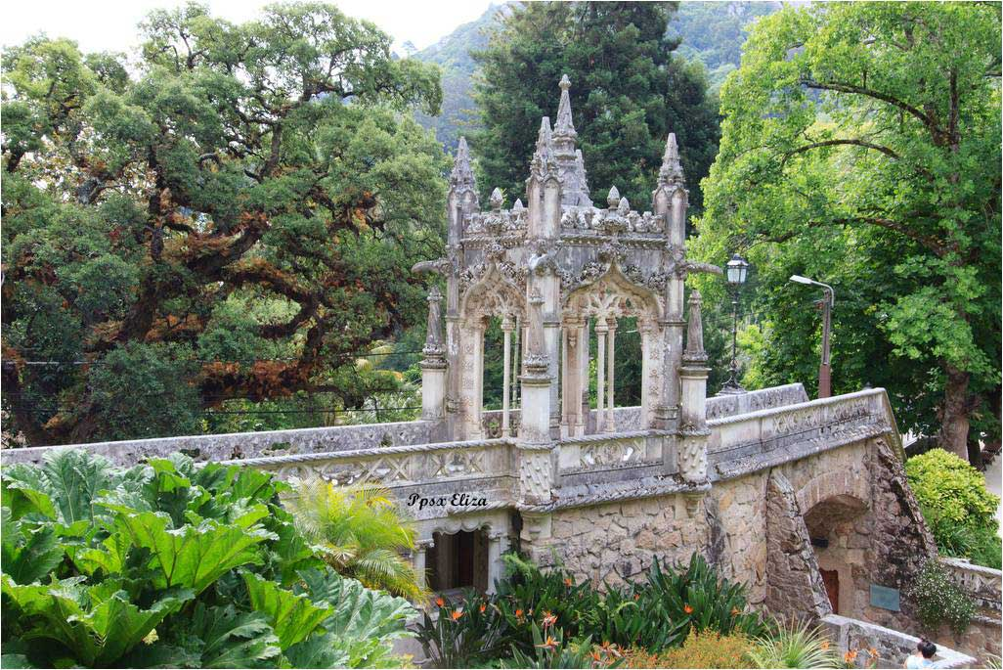
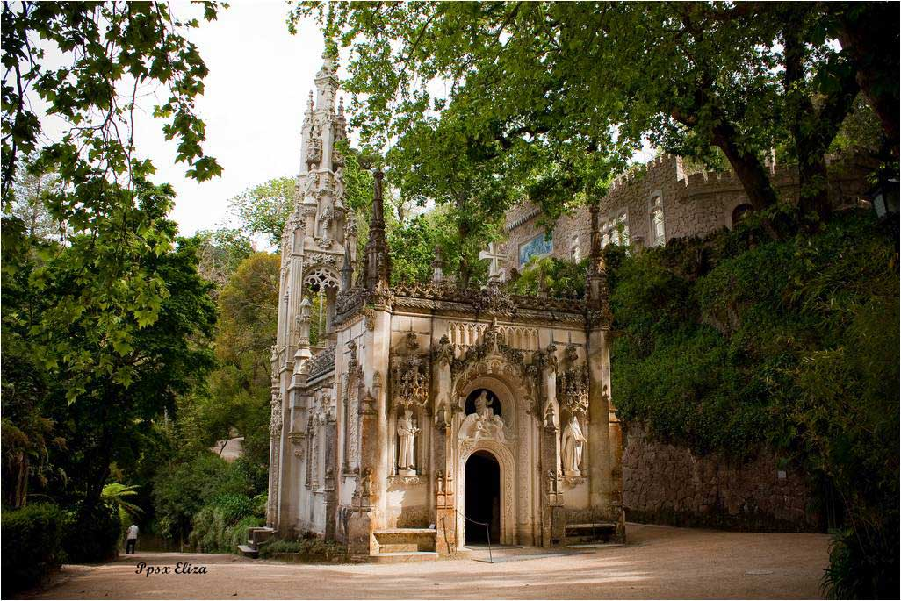




Slide 15

El Palacio de Monserrate es una señorial residencia ubicada a unos 4 km. del centro de Sintra que, tal como la vemos actualmente, data de mediados del siglo XIX. El frondoso parque que la rodea constituye uno de los ejemplos más destacados de jardines románticos de Portugal, fruto del aporte de sus sucesivos ocupantes y propietarios. Edificado sobre una antigua mansión neo-gótica, fue residencia de verano de la familia de Francis Cook, un magnate inglés del textil, y primer Vizconde de Monserrate. Parece ser que el nombre de Monserrate proviene de una antigua capilla del Siglo XVI dedicada a Nuestra Señora de Monserrat que había en el terreno. Lo cierto es que la familia Cook, aprovechando esta propiedad rural de 33 ha, compuso un jardín botánico, con especies de todo el mundo.

Slide 16







Slide 17




Slide 18

El Palacio Nacional de la Peña es una de las principales residencias de la familia real portuguesa durante el siglo XIX y a la vez constituye una de las máximas expresiones del estilo romántico del siglo XIX en Portugal.Este palacio asentado sobre grandes peñascos, presenta una mezcla de estilos arquitectónicos totalmente intencionada.
Se pueden encontrar elementos que pertenecen al neo-gótico, neo-manuelino, neo-islámico, neo-renacentista y en menor medida a la arquitectura colonial.

Slide 19






Slide 20





Slide 21







¿Te ha gustado?
Puedes ver más entrando
Aquí
Además puedes recibir powerpoints en tu correo electrónico suscribiéndote aquí:

